Slide 1
konstruk 9
bank

Slide 2
konstruk 9
klip

Slide 3
konstruk 9
dram

Slide 4
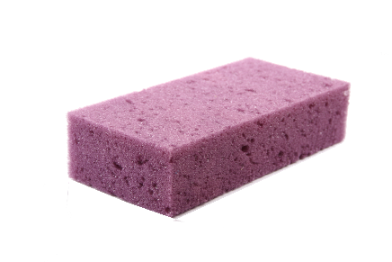
konstruk 9
span

Slide 5
konstruk 9
krim

Slide 6
konstruk 9
nyanyi

Slide 7
konstruk 9
penyu

Slide 8
konstruk 9
monyet

Slide 9
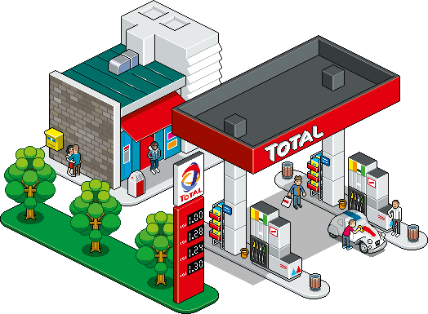
konstruk 9
stesen

Slide 10
konstruk 9
senyum

Slide 11
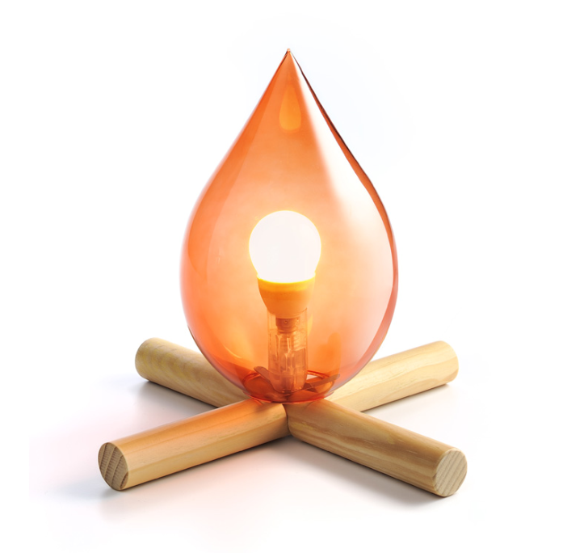
konstruk 9
nyala

Slide 12
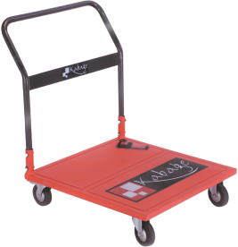
konstruk 9
troli

Slide 13
konstruk 9
akhbar

Slide 14
konstruk 9
trafik

Slide 15
konstruk 9
klinik

